Slide 1
롯데 6차 백앤드 JAVA
교과목: 05.데이터베이스(오라클/MySQL)
훈련생: 손준오
날짜:2025.03.11

Slide 2
Contents
01
02
03
ERD 작업 및 테이블 생성
데이터 입력
SQL 실행

Slide 3
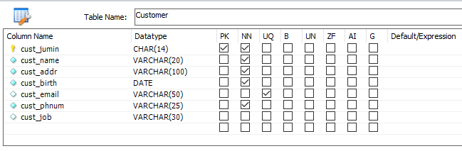
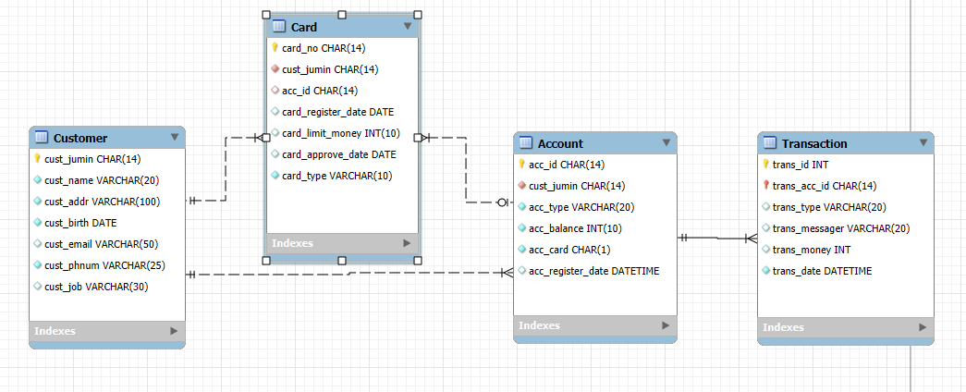
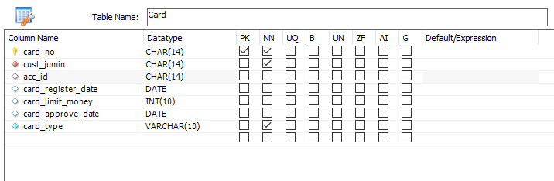
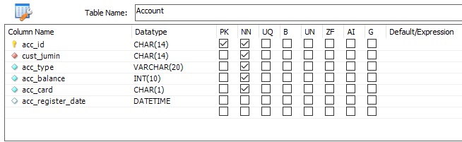
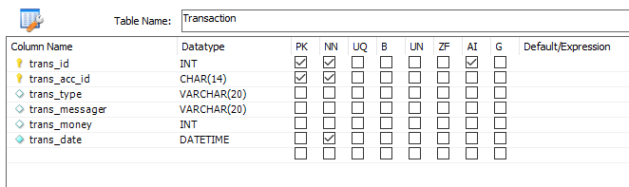
1.ERD 작업 및 테이블 생성
고객
카드 (acc_id는 외래키 이지만 null을 허용 해줌
예금계좌
거래내역

Slide 4
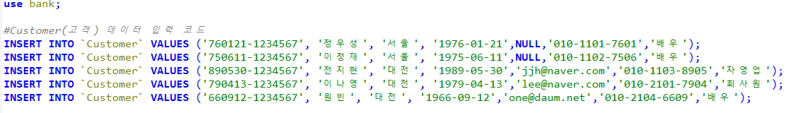
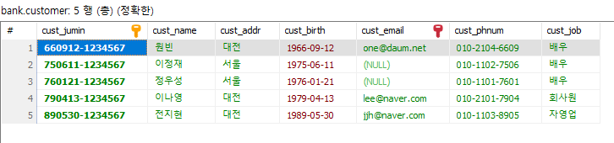
2.데이터 입력 – 아래 각 테이블 명세서 참고
각 테이블들의 관계를 확인했을때, Customer> Account> Transaction> Card 순으로 데이터를 입력해야 한다.
Customer 데이터

Slide 5
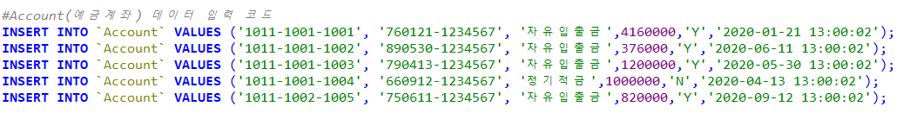
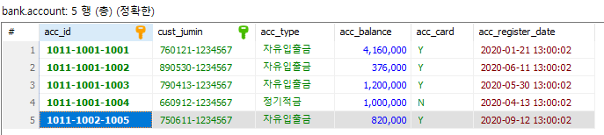
2.데이터 입력 – 아래 각 테이블 명세서 참고
Account 데이터

Slide 6
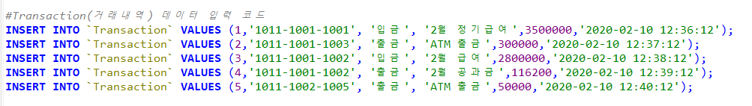
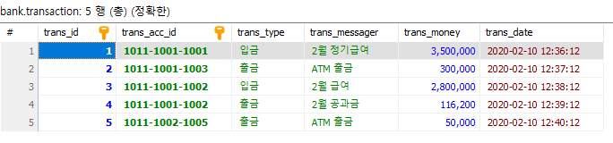
2.데이터 입력 – 아래 각 테이블 명세서 참고
Transaction 데이터

Slide 7
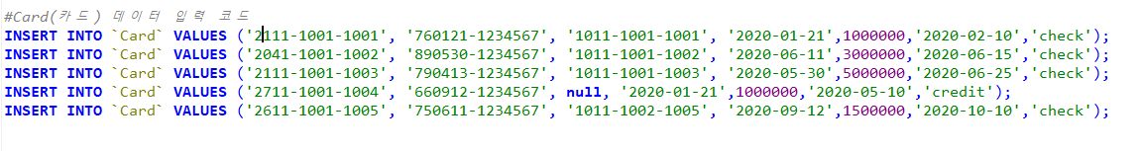
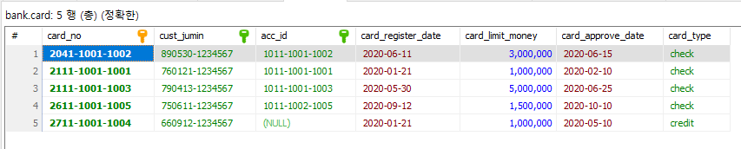
2.데이터 입력 – 아래 각 테이블 명세서 참고
Card 데이터

Slide 8
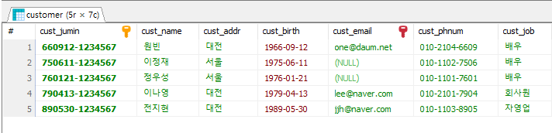
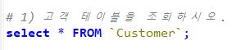
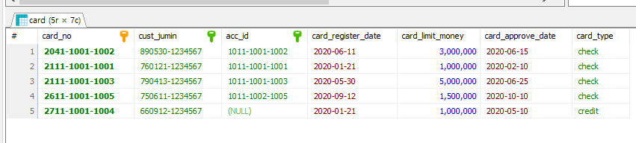
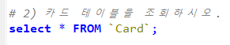
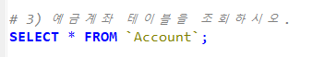
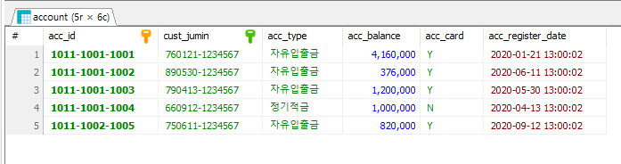
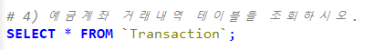
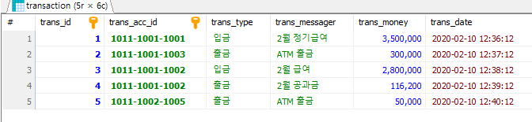
3.SQL 실행
>>
>>
>>
>>

Slide 9
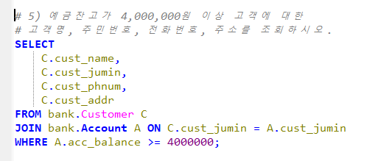
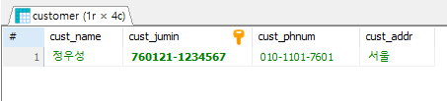
3.SQL 실행
>>

Slide 10
Contents
감사합니다

